Slide 1
LC 173/20: Implicações na Gestão Fiscal
Jonatas Soares Araujo

Slide 2
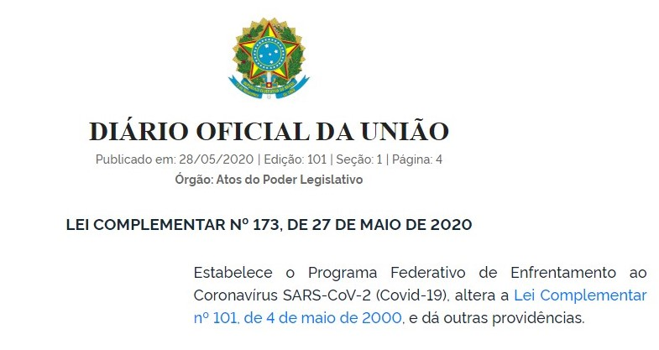

Slide 3
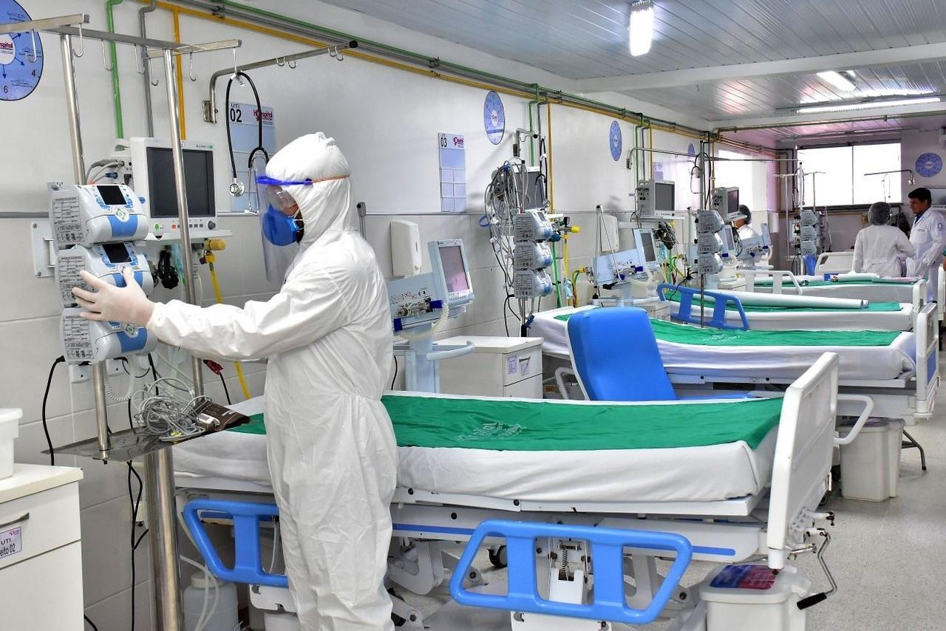
Contexto
Necessidade de aquisição de produtos que não foram planejados

Slide 4
Contexto
Redução da Arrecadação

Slide 5
Contexto
Desequilíbrio das Contas Públicas
Receitas Orçamentárias
Despesas Orçamentárias

Slide 6
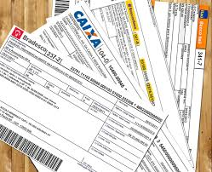
Solução
Lei Complementar nº 173/2020
Suspenção de Pagamentos e alterações de algumas regras da LRF
Auxílio Financeiro

Slide 7
Auxílio Financeiro (Art. 5º)
Inciso I
10 bilhões
SUS e/ou SUAS
Fonte de Recurso: 0104.00.777
Nat. da Receita 1.7.1.8.99.1.1.08
Inciso II
50 bilhões
Recursos Livres
Fonte de Recurso: 0010.00.777
Nat. da Receita 1.7.1.8.99.1.1.09
Orientações de Contabilização Portaria nº 331/2020

Slide 8
Auxílio Financeiro (Art. 5º)
Não entra na base de Cálculo
Da Saúde
Educação
Duodécimo
Entra na Base de Cálculo
Receita Corrente Líquida
PIS/PASEP

Slide 9
Alterações na LRF (Art. 65)
§ 1º Na ocorrência de calamidade pública reconhecida pelo Congresso Nacional, (...)
II - serão dispensados os limites e afastadas as vedações e sanções previstas e decorrentes dos arts. 35, 37 e 42, bem como será dispensado o cumprimento do disposto no parágrafo único do art. 8º desta Lei Complementar, desde que os recursos arrecadados sejam destinados ao combate à calamidade pública;
Art. 35 – Veda a realização de operação de crédito entre os Entes da Federação.

Slide 10
Alterações na LRF (Art. 65)
Art. 37 – Equipara-se a operações de créditos e estão vedadas:
I – Antecipação de receita tributária;
II - Recebimento antecipado de valores de empresa em que o Poder Público detenha a maioria do capital social;
III - Assunção direta de compromisso, confissão de dívida ou operação assemelhada, com fornecedores, mediante emissão, aceite ou aval de título de crédito; e
IV - assunção de obrigação, sem autorização orçamentária, com fornecedores para pagamento a posteriori de bens e serviços.

Slide 11
Alterações na LRF (Art. 65)
Art. 42. É vedado ao titular de Poder ou órgão referido no art. 20, nos últimos dois quadrimestres do seu mandato, contrair obrigação de despesa que não possa ser cumprida integralmente dentro dele, ou que tenha parcelas a serem pagas no exercício seguinte sem que haja suficiente disponibilidade de caixa para este efeito.
Parágrafo único. Na determinação da disponibilidade de caixa serão considerados os encargos e despesas compromissadas a pagar até o final do exercício.

Slide 12
Alterações na LRF (Art. 65)
§ 1º Na ocorrência de calamidade pública reconhecida pelo Congresso Nacional, (...)
III - serão afastadas as condições e as vedações previstas nos arts. 14, 16 e 17 desta Lei Complementar, desde que o incentivo ou benefício e a criação ou o aumento da despesa sejam destinados ao combate à calamidade pública.
Art. 14 – Renúncia de receita.

Slide 13
Alterações na LRF (Art. 65)
Art. 16 – Art. 16. A criação, expansão ou aperfeiçoamento de ação governamental que acarrete aumento da despesa será acompanhado de:
I - estimativa do impacto orçamentário-financeiro no exercício em que deva entrar em vigor e nos dois subseqüentes;
II - declaração de adequação orçamentária e financeira com a LOA e compatibilidade com o PPA e LDO.
Art. 17 – Exigências para a criação de despesas de caráter continuado;

Slide 14
Art. 9º Ficam suspensos, na forma do regulamento, os pagamentos dos refinanciamentos de dívidas dos Municípios com a Previdência Social com vencimento entre 1º de março e 31 de dezembro de 2020.
§ 1º (VETADO).
§ 2º A suspensão de que trata este artigo se estende ao recolhimento das contribuições previdenciárias patronais dos Municípios devidas aos respectivos regimes próprios, desde que autorizada por lei municipal específica.

Slide 15
Obrigado
Jonatas Soares Araújo
Comissão de Integração do SICAP - CIS

Slide 16
Obrigado
Jonatas Soares Araujo
Comissão de Integração do SICAP - CIS

